Slide 1
第二节 求导的运算法则
一、四则运算求导法则
二、反函数的求导法则
三、复合函数求导法则

Slide 2
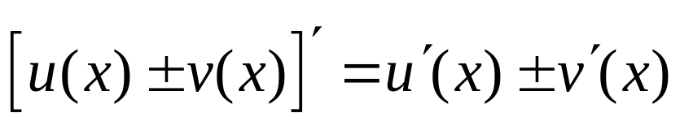
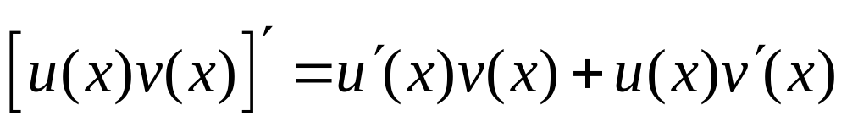
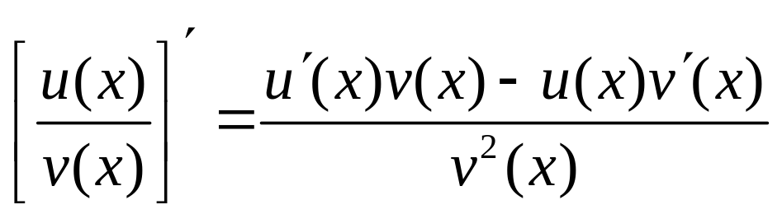
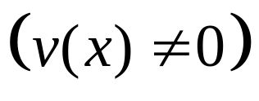
一、四则运算求导法则
定理1.
则
设函数 u = u(x) 及 v = v(x) 都在 x 可导，
u = u(x) 与 v = v(x) 的和、差、积、商
（分母不
为0）
且
在点 x 处也可导，
(1)
(2)
(3)

Slide 3
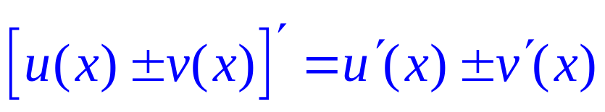
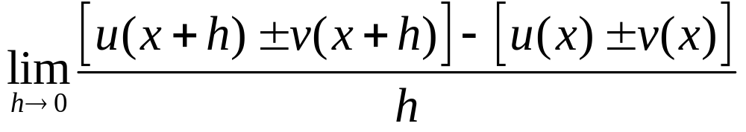
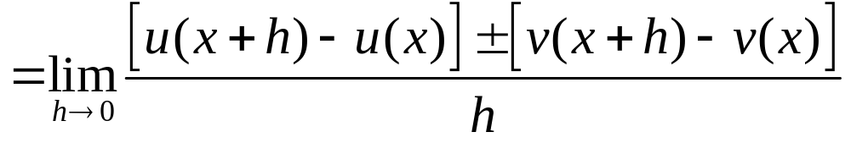
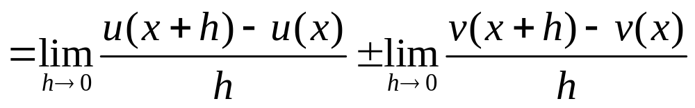

证:
(1)
事实上，

Slide 4
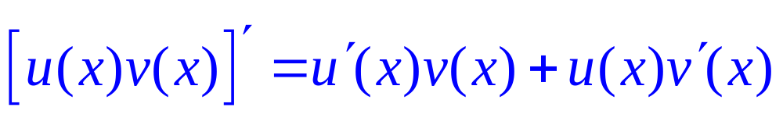
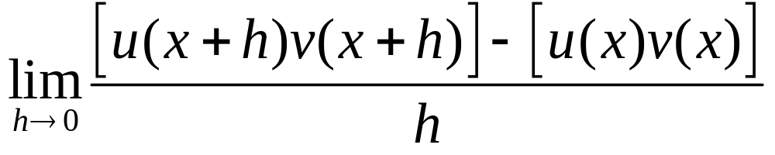
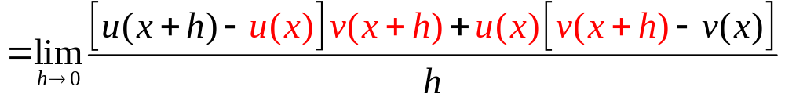
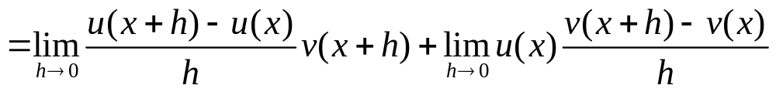

证:
(2)
事实上，

Slide 5
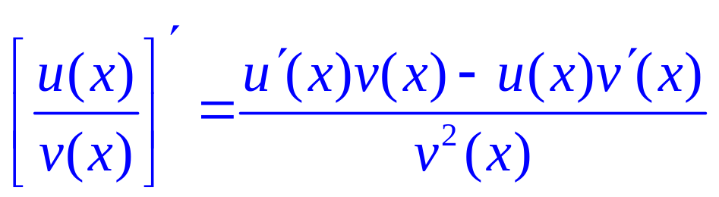
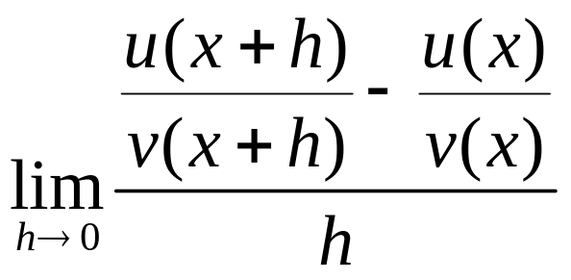
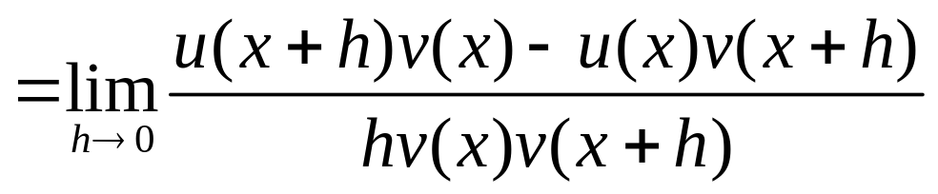
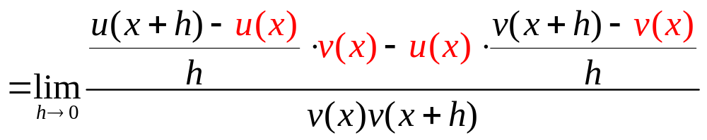
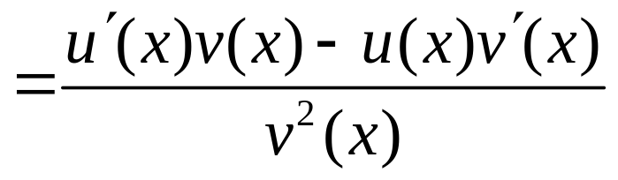
证:
(3)
事实上，

Slide 6
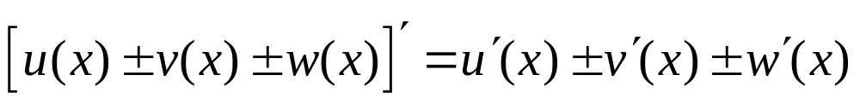
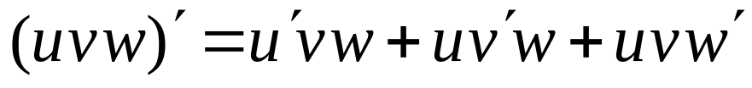
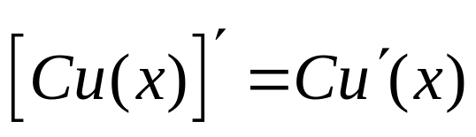
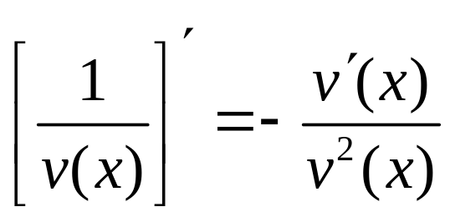
推论:
设函数 u = u(x)、v = v(x) 及 w = w(x) 都在
x 可导，
则
(1)
(2)
（有限个）
（C为常数）
(3)

Slide 7
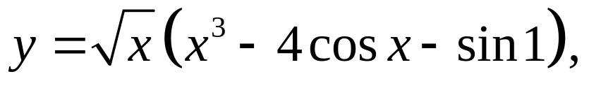

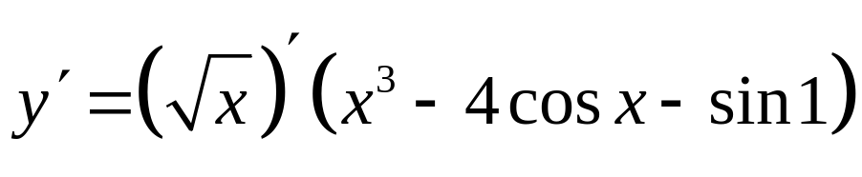
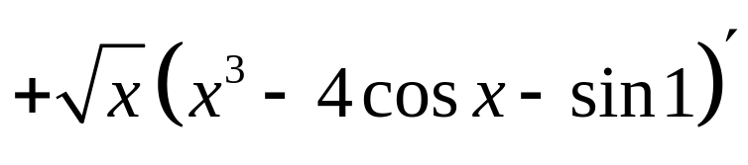
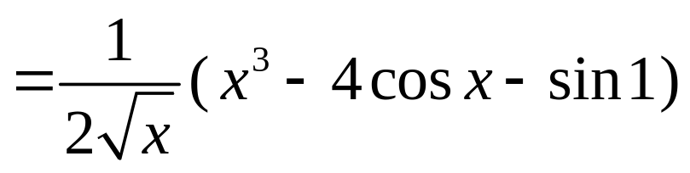
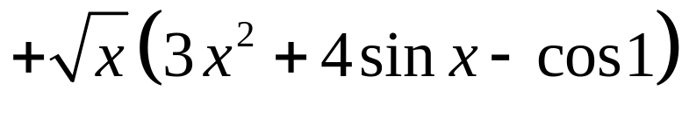
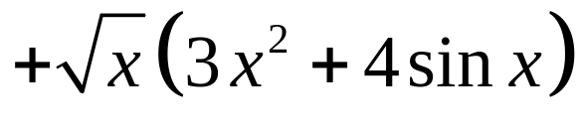
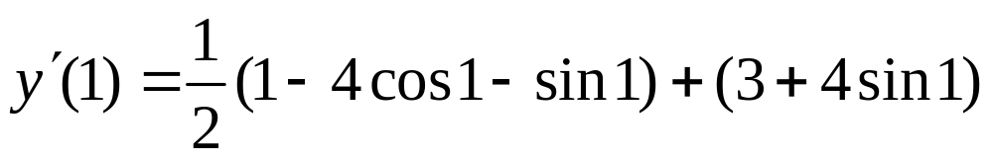
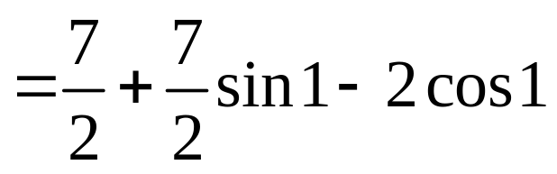
例1.
设
求
解:

Slide 8
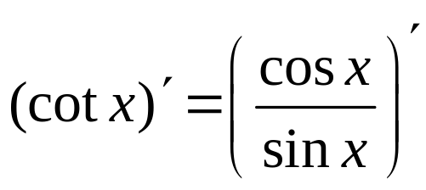
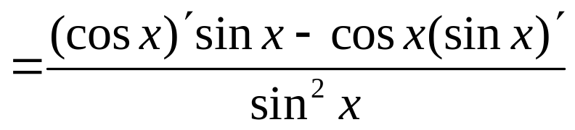
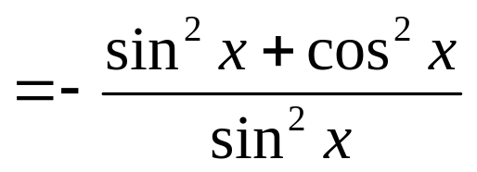
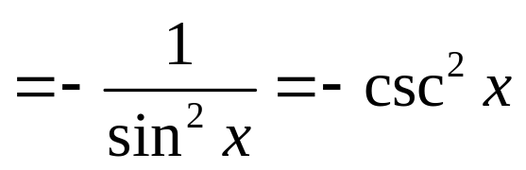
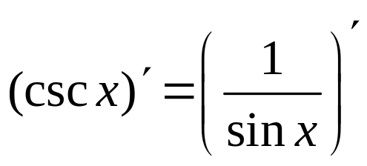
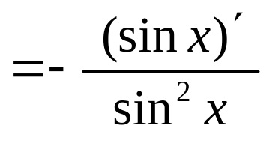
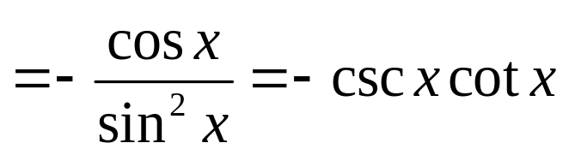
例2.
求证：
证:
注:
P59 例4.

Slide 9



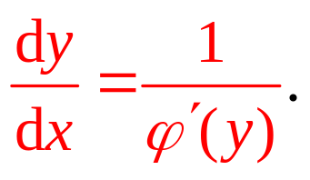
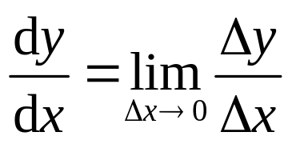
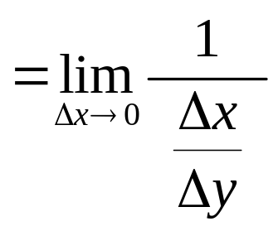
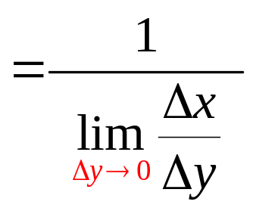
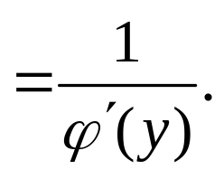
二、反函数的求导法则
定理2.
设
在点 y 的某邻域内单调、连续,
且
则其反函数
在点 y 处可导，
在相应点 x 处可导，
且
（反函数的导数 = 原函数导数的倒数！）
证:

Slide 10
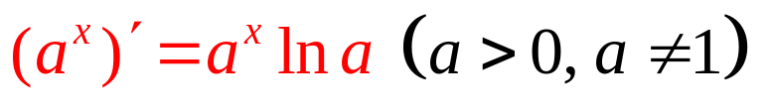
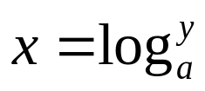

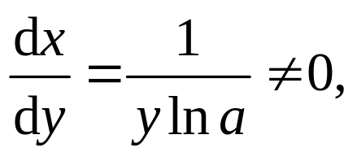
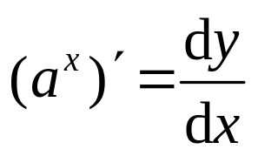
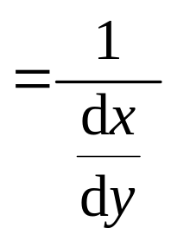
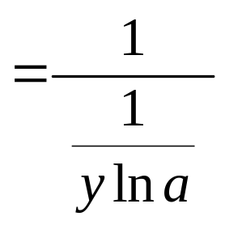


利用反函数求导法则验证指数函数的导数公式：
事实上，
在
内单调、可导，
且
则

Slide 11
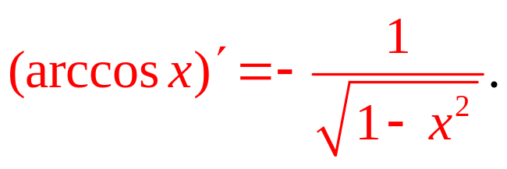


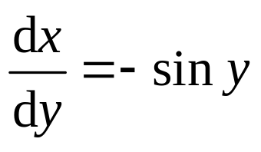

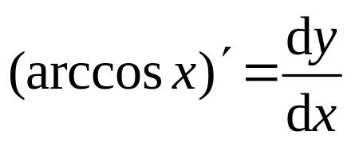




例3.
求证：
证:
在
内单减、可导，
且
则
注:
P60 例5.

Slide 12









例4.
求证：
证:
在
内单减、可导，
且
则
注:
P60 例6.

Slide 13








三、复合函数求导法则
定理3.
设
在点 x 处可导，
在对应点
u 处可导，
则复合函数
在点 x 处可导，
且
或
链式法则
事实上，

Slide 14










推广：
关键：函数的复合结构！

Slide 15






例5. 求下列函数的导数.
(1)
(2)
(3)
（P63 例14）
结论：
初等函数在定义区间内可导,
且导函数仍
为初等函数！

Slide 16



例6. 验证下列导数公式：
(1)
(2)
(3)

Slide 17



例7. 验证下列导数公式：
(1)
(2)
(3)

Slide 18
基本导数公式
（P77-78）

Slide 19









例8.
求
解:
注:
先化简！
Notes:
化简

Slide 20














例9.
求
解:

Slide 21













例10. 设
求
解:

Slide 22











例11. 设
其中
在
处连续,
求
解:
因
故

Slide 23









例12. 设
求
解：
（方法1）利用导数定义.
（方法2）利用求导公式.

